Slide 1


简单
VISION PLAN
专注
黑色橡胶帘布定位视觉方案（2D）
共创
共赢

Slide 2

01
项目描述
02
项目验证
目录
03
配置清单
04
逻辑流程
CONTENTS
05
评估结果&注意事项
06
售后服务

Slide 3

01
项目描述
●产品名称：黑色橡胶帘布
●产品材质：橡胶
●产品颜色：黑色
●最大工作距离(mm)：不限制
●最小工作距离(mm)：1500
●搜索范围(mm × mm)：1700.0 * 1500.0
●来料方式：传送带
●最小特征分辨要求(mm)：1
●工作节拍(pcs/min)：2
●检测时产品运动速度(m/s)：0
●工作距离(mm)：1642
方案布局图

Slide 4

02
项目验证
参数名称 | 参数值
面阵相机型号 | MV-CU200-20GM
面阵相机类型 | 面阵相机
相机接口类型 | GigE
相机像素 | 5120 * 3840
镜头型号 | WWT121-05-37
镜头品牌 | coolens
镜头焦距 | 24.8mm
镜头接口 | C
视野图

Slide 5

02
项目验证
检测流程

Slide 6

03
配置清单
系
统
构
成

Slide 7

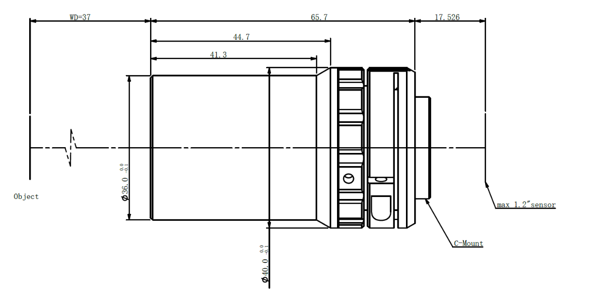

03
配置清单
相机尺寸图
镜头尺寸图
光源尺寸图

Slide 8
03
配置清单
序号 | 名称 | 型号 | 单位 | 数量 | 厂家
1 | 面阵相机 | MV-CU200-20GM | 台 | 16 | hikvision
2 | 镜头 | WWT121-05-37 | 个 | 16 | coolens
3 | 光源 | OPT-FLA610570K | 个 | 16 | OPT
4 | 工控机 | - | 台 | 1 | -
5 | 显示器 | - | 台 | 1 | -

Slide 9
04
逻辑流程
逻辑流程占位符

Slide 10
04
逻辑流程
逻辑流程占位符

Slide 11
05
评估结果&注意事项
现场环境
相机安装
物料一致性
暂无现场环境相关信息
暂无相机安装相关信息
暂无物料一致性相关信息

Slide 12

06
售后服务
该设备上线后使用初期，我们会派专人进行全程跟踪；
处理解决可能发生的设备异常；
对现场人员进行培训指导；
设备调试完成后：售后服务一年；
若客户提出设备升级需求，我们会及时为您提供升级新方案。

Slide 13





机器视觉方案提供商
0535-2162897
www.ytzrtx.com
image@ytzrtx.com
山东省烟台市经济技术开发区泰山路86号内1号

